Slide 1
Протокол TLS в 2014 году Исправления и улучшения
Дмитрий Белявский, ТЦИ
UADOM 2014
Киев, 4 декабря 2014 года

Slide 2
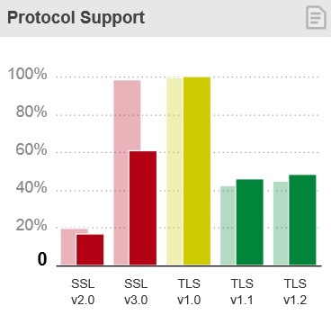
TLS: история
SSLv2 небезопасен (RFC 6176)
SSLv3 небезопасен (POODLE)
TLS 1.0 – RFC 2246 (1999)
TLS 1.1 – RFC 4346 (2006)
TLS 1.2 – RFC 5246 (2008)
Sourсe: https://www.trustworthyinternet.org/ssl-pulse/

Slide 3
Уязвимость года: Heartbleed
Обнаружена в OpenSSL в апреле 2014
Чтение 64кб памяти из процесса
Компрометация
секретных ключей
Уязвимо 0,4% популярных сайтов
http://heartbleed.com/
Итог:
Смена модели финансирования и разработки OpenSSL

Slide 4
Атака года: POODLE
Обнародована в октябре 2014
Расшифровка авторизационных Cookie и не только
Принципиальная особенность протокола, а не реализации
https://www.openssl.org/~bodo/ssl-poodle.pdf
Итог:
Прощай, SSL v3!
Прощай, IE6!

Slide 5
Тысяча мелочей
Goto fail – уязвимость в Safari
https://gotofail.com/
Уязвимость в GnuTLS
http://www.gnutls.org/security.html#GNUTLS-SA-2014-2
Уязвимость в продуктах Microsoft
https://technet.microsoft.com/library/security/MS14-066
Не найдено проблем в NSS

Slide 6
Все идет по плану - I
Поддержка SHA1 в сертификатах ПРЕКРАЩАЕТСЯ
1024-битные сертификаты УЦ
УДАЛЯЮТСЯ из браузеров
Самые долгоживущие – до 2028 года!
До середины 2015 изымут все
Изымаются из Firefox (начиная с версии 32)
MS IE – до 2016
Firefox – до 2017
Chrome – с версии 41

Slide 7
Все идет по плану - II
Certificate pinning ВНЕДРЯЕТСЯ
Certificate transparency ВНЕДРЯЕТСЯ
Google Chrome – давно
Google Chrome
С начала 2015 обязательна регистрация EV-сертификатов в лог-сервисах http://www.certificate-transparency.org/ev-ct-plan
Firefox 32+
Internet Explorer

Slide 8
Все идет по плану - III
Шифрование трафика
IETF: DNS Privacy, TLS 1.3…
Google ранжирует сайты по HTTPS выше
Let's Encrypt
https://letsencrypt.org/
Universal SSL от CloudFlare
Шифрование по умолчанию http://www.internetsociety.org/news/internet-society-commends-internet-architecture-board-recommendation-encryption-default

Slide 9
TOR
Facebook доступен через TOR
Планы по более тесной интеграции в Firefox
… и даже получил сертификат на домен .onion

Slide 10
Новые алгоритмы
Шифр ChaCha20 + MAC Poly1305
Эллиптические кривые: быстрее, чем 2048-битные RSA-ключи
Apache умеет 2 сертификата на домен, nginx – пока нет
Perfect Forward Secrecy
https://securitypitfalls.wordpress.com/2014/10/06/rsa-and-ecdsa-performance/

Slide 11
Ужасы за пределами TLS
Shellshock
BadUSB
Уязвимость с 25-летним стажем
DHCP, OpenVPN, qmail…
Злоумышленник расскажет вашей флешке, что она – клавиатура

Slide 12
Рекламная пауза
http://netoscope.ru
http://нетоскоп.рф
Первый в России
информационно-аналитический ресурс, посвященный информационной безопасности в доменном пространстве

Slide 13
Рекламная пауза
Новости
Проверка
Предупреждения
Аналитика
Советы
События и технологии борьбы с киберугрозами в сети
Возможность для пользователя проверить «подозрительный» домен
Информация о случаях проявления массовой «зловредной» деятельности
Как обезопасить себя в интернете
Данные в реальном времени и регулярные отчеты

Slide 14
Вопросы?
Пишите:
beldmit@tcinet.ru

